Slide 1


El desierto de Danakil, es un desierto de África conocido por su calor extremo e inhospitalidad. Está situado en el Cuerno de África, en la depresión de Afar, muy cerca del mar Rojo, ocupa parte del noreste de Etiopía, del sur de Eritrea y gran parte de Yibuti. Es la patria del pueblo Afar, conocidos por su capacidad para soportar un calor intenso (la temperatura media es de 34 °C en el Dallol). La principal industria del desierto de Danakil es la extracción de sal que todavía se corta a mano en losetas y se carga en camellos para su transporte, siendo habitual aún ver caravanas de camellos haciendo el lento viaje por el desierto. Presenta una variada flora y fauna, que incluye los asnos salvajes somalíes, una especie en extinción. El desierto está encima de una grieta en la corteza terrestre, en una región conocida como el infierno en la tierra, una gigantesca llanura salpicada de formaciones de sal, sulferretos y azufre cuya actividad volcánica es una de las más activas en todo el mundo. Esto, unido a las altas temperaturas que pueden alcanzar los 60 °C, que hace pensar que este lugar no es apto para ser habitado. Sin embargo, aproximadamente 130 000 personas establecieron sus hogares en esta tierra, todas de la tribu nómada Afar, que practican el comercio de la sal como forma de vida. Viajan de 15 a 20 km todos los días para recoger leña y acarrear agua, que hierve a 90 °C. Se alimentan de la leche de cabras o camellos y también de su carne. Trabajan sobre el suelo más caliente del planeta. En esta tierra viven pequeños escorpiones que solo se ven en la noche con una luz especial. En el volcán Dallol, el paisaje es impresionante, con fuentes ardientes con una gama de colores brillantes, que van del naranja al verde, pasando por el blanco y el amarillo brillante, debido al azufre y a otros minerales. Estas formaciones de minerales que salen de las entrañas de la tierra crean un panorama que parece de otro planeta. Este es el lugar que tiene el récord de temperatura media más alta en un lugar habitado en la Tierra.

Slide 2
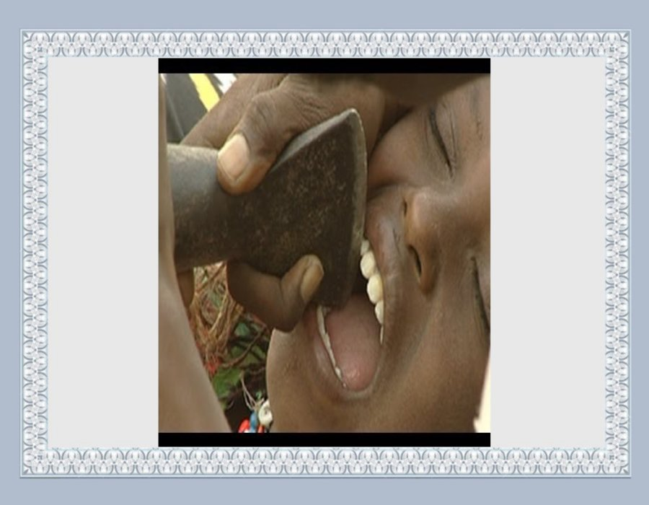

Slide 3
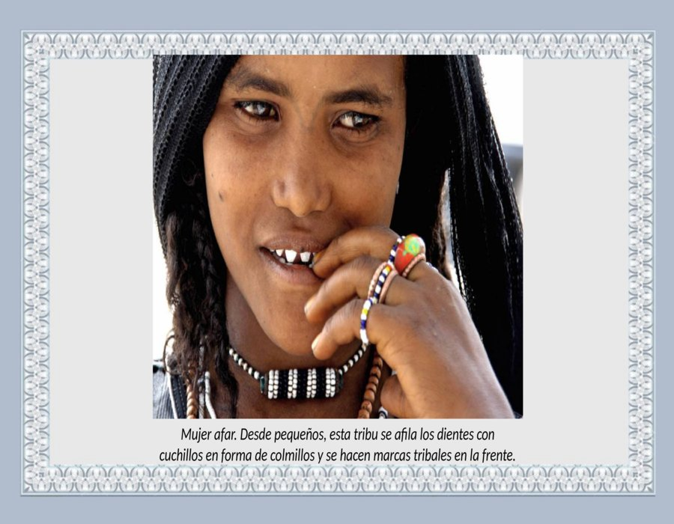

Slide 4
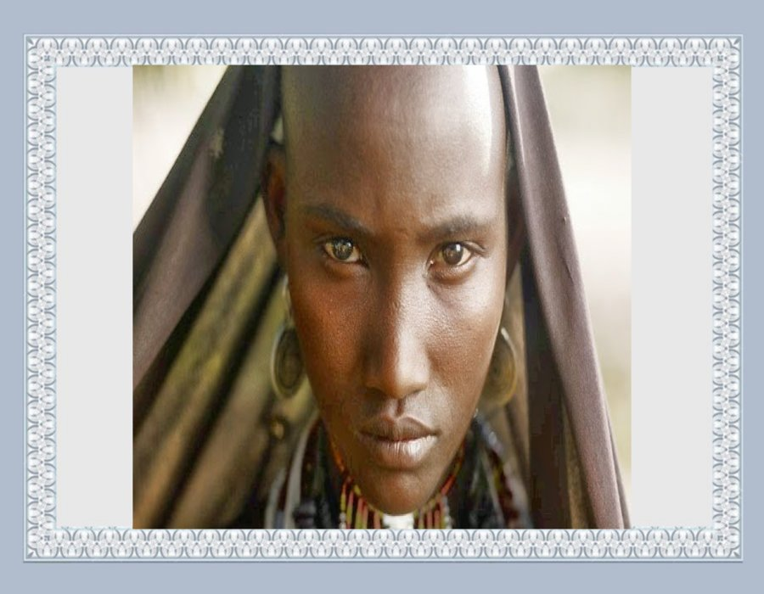

Slide 5
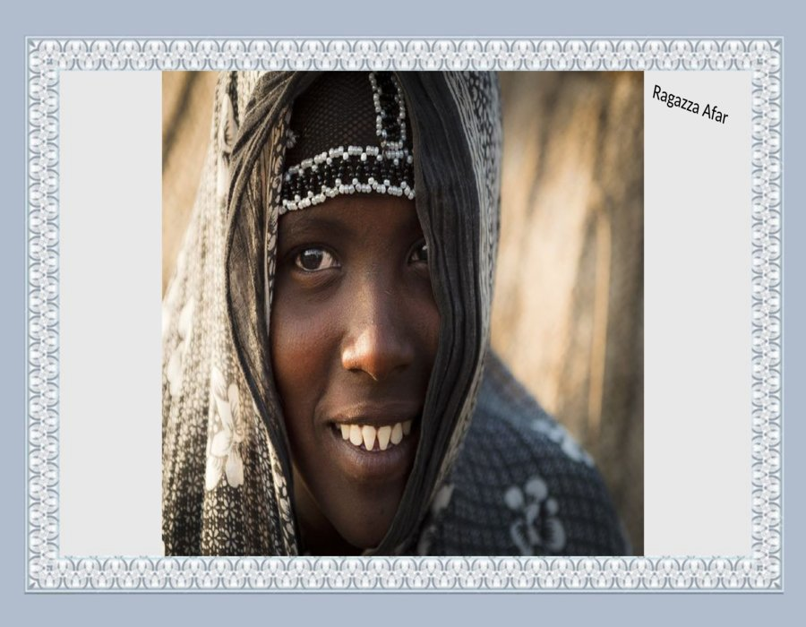

Slide 6
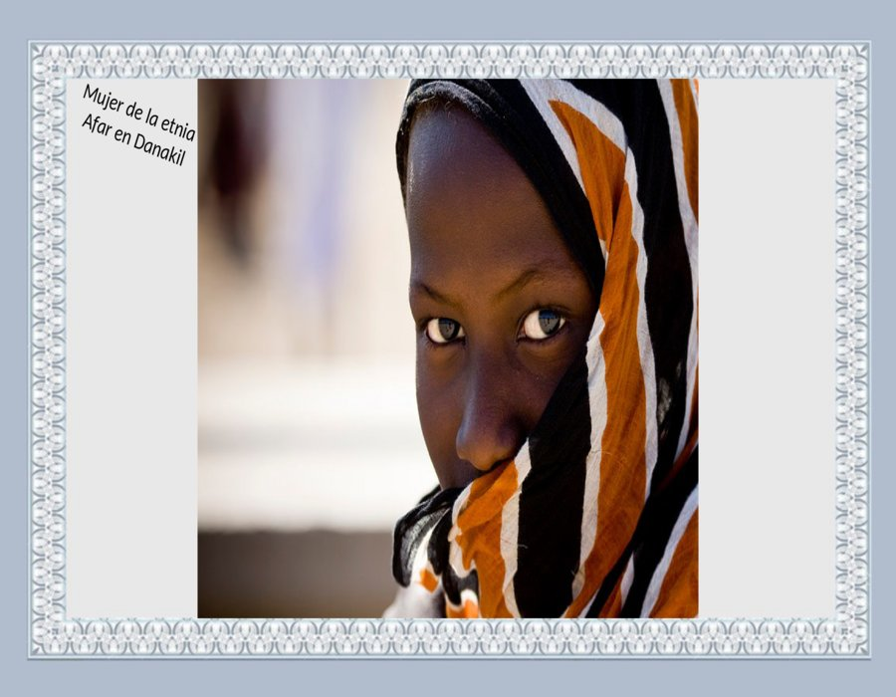

Slide 7


Slide 8
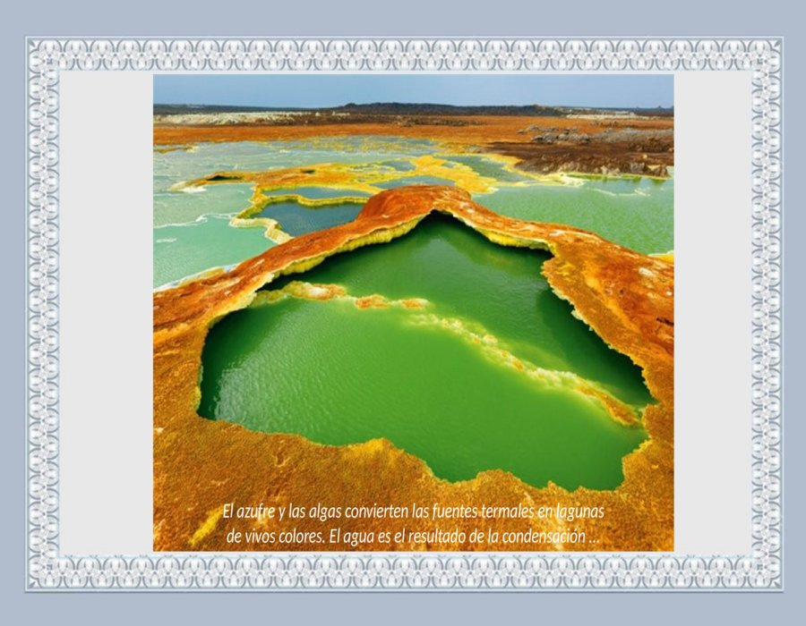

Slide 9
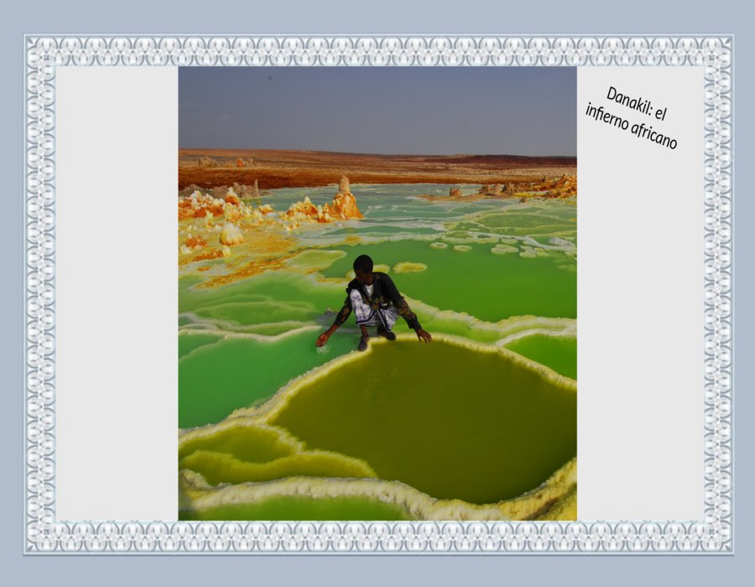

Slide 10
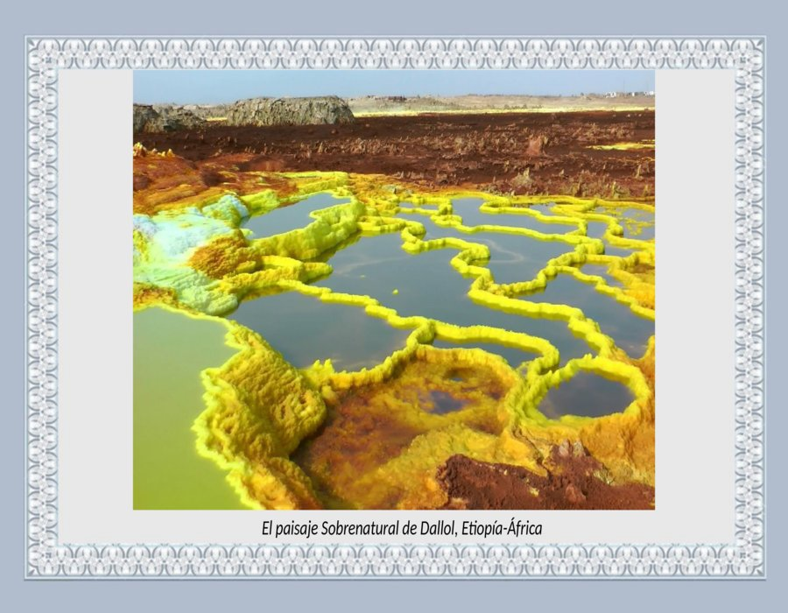

Slide 11
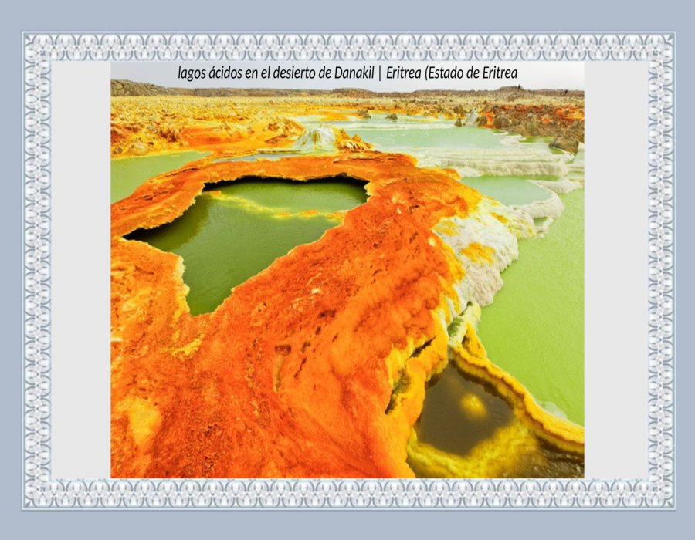

Slide 12
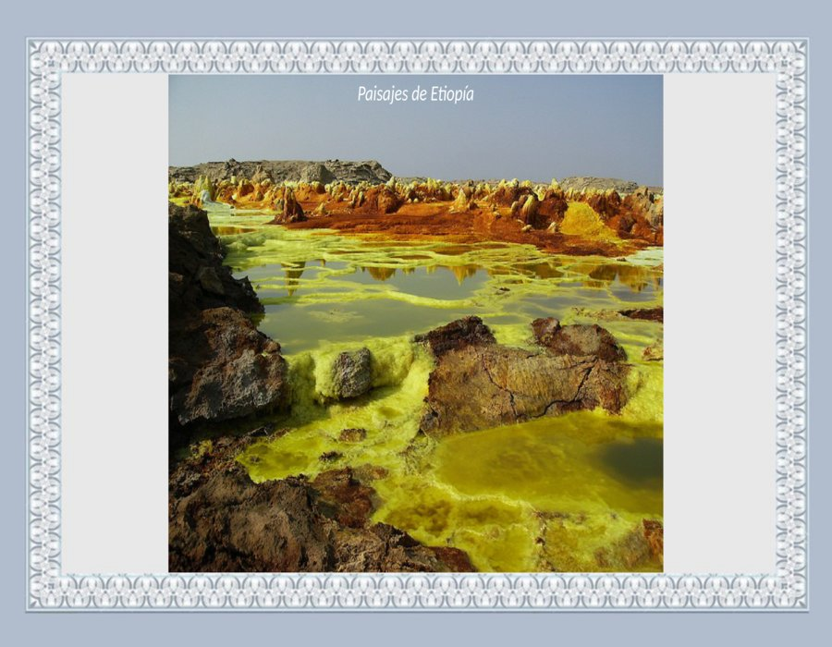

Slide 13
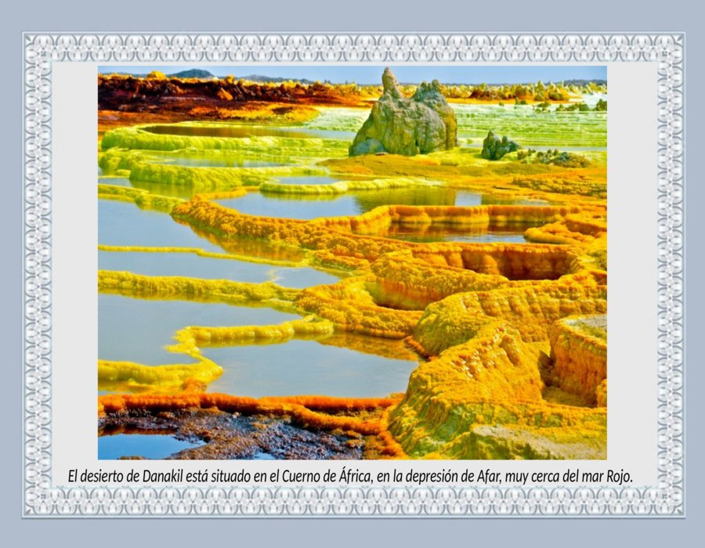

Slide 14
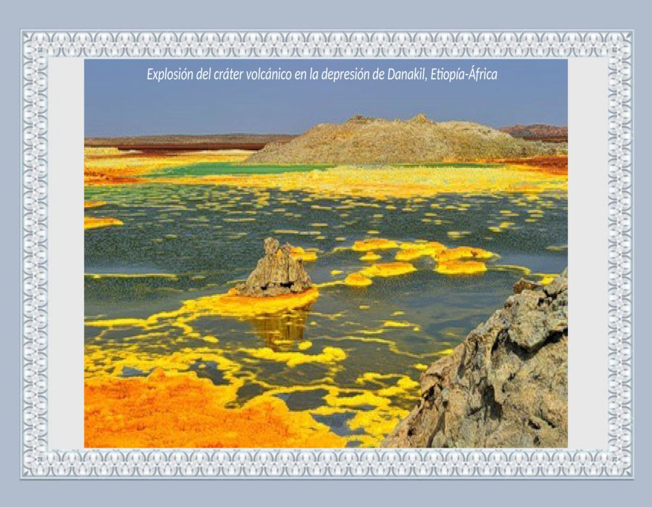

Slide 15
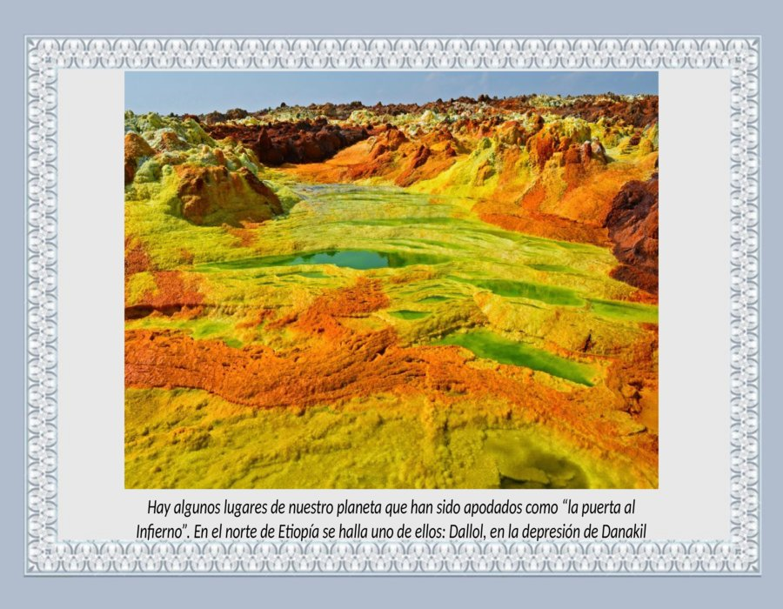

Slide 16
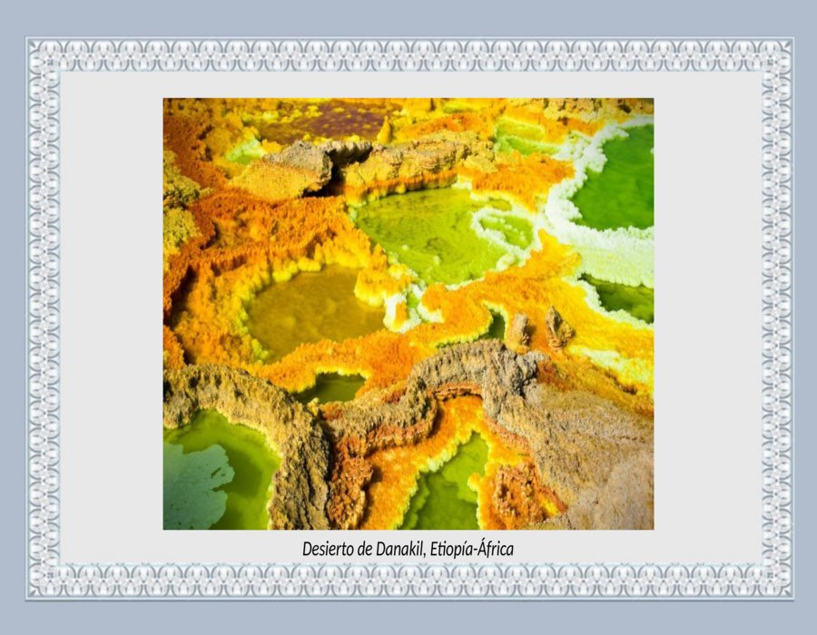

Slide 17
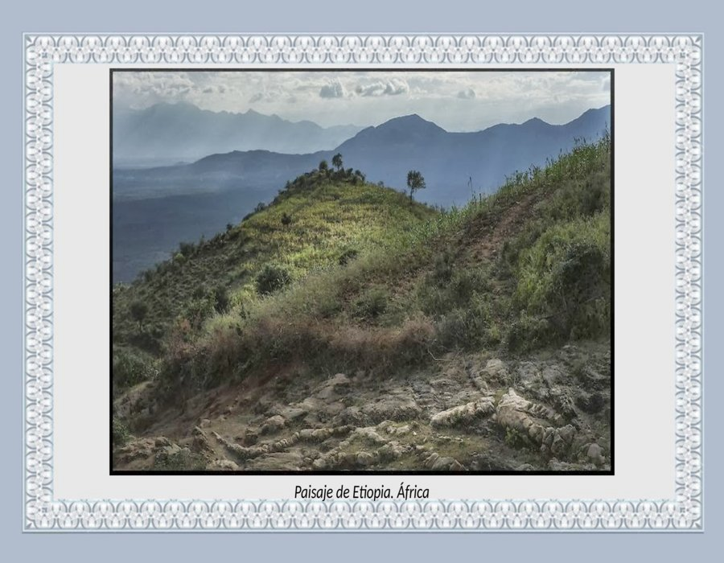

Slide 18
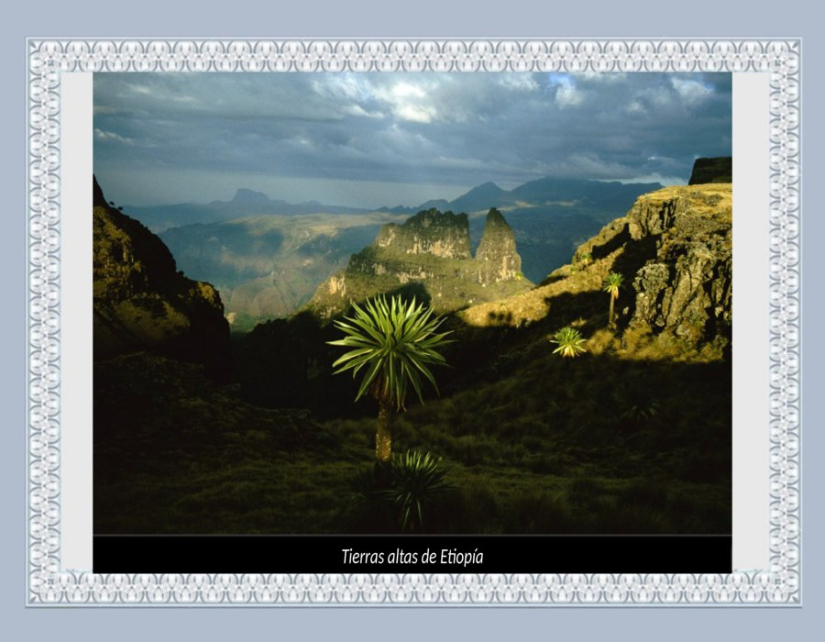

Slide 19
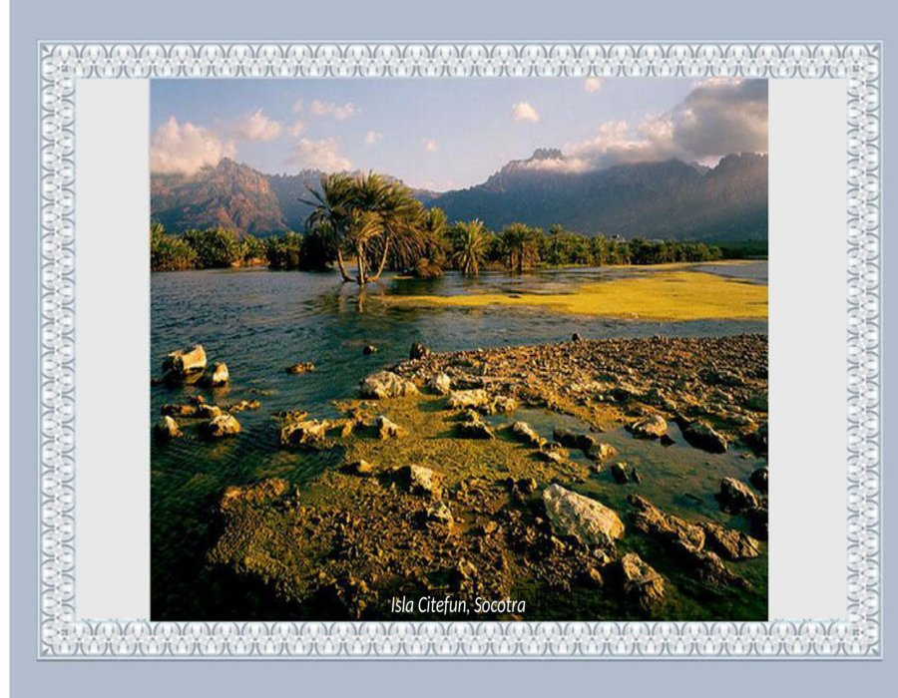

Slide 20
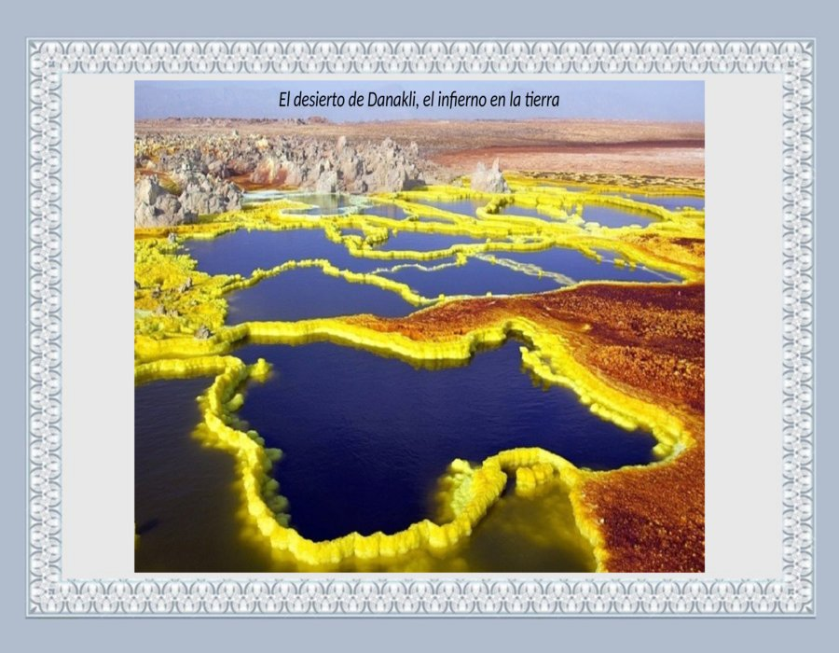

Slide 21
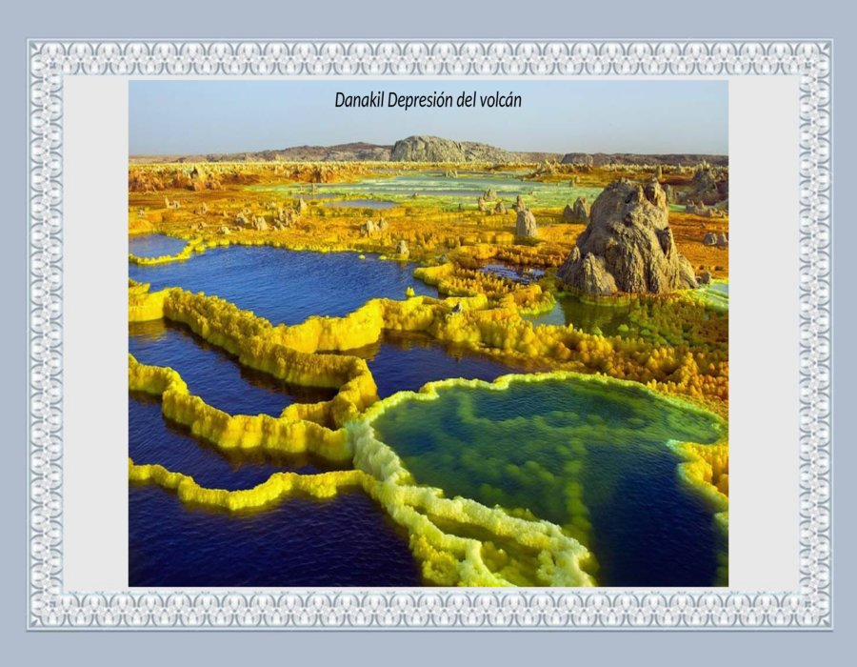

Slide 22
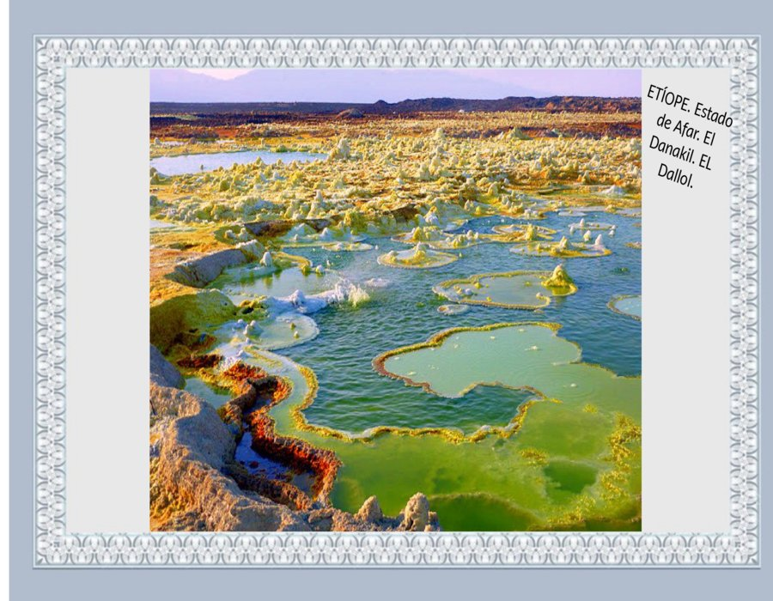

Slide 23
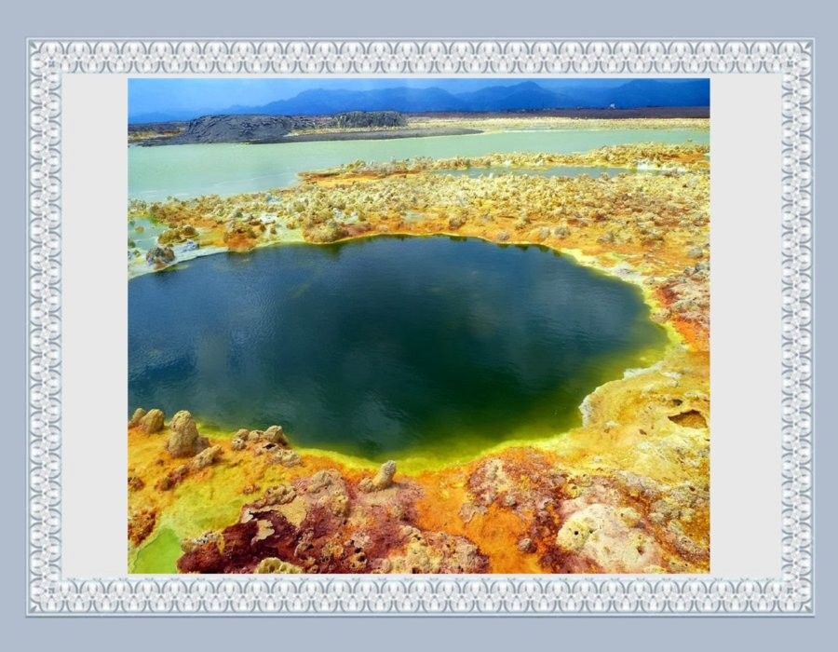

Slide 24
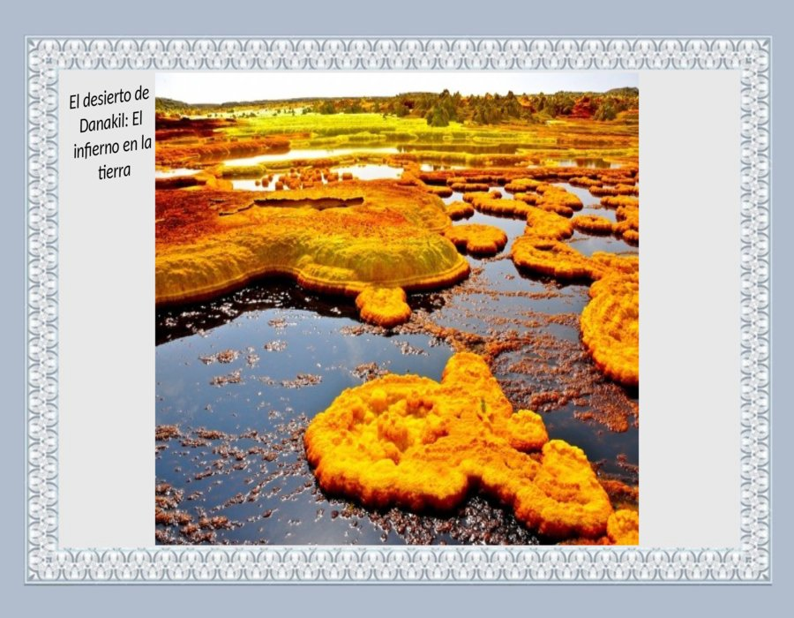

Slide 25
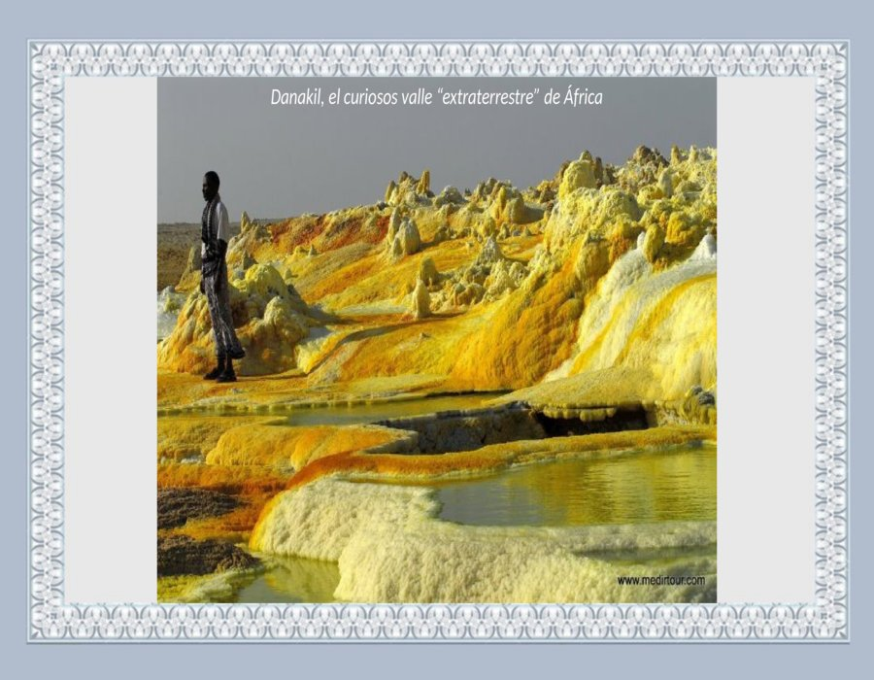

Slide 26
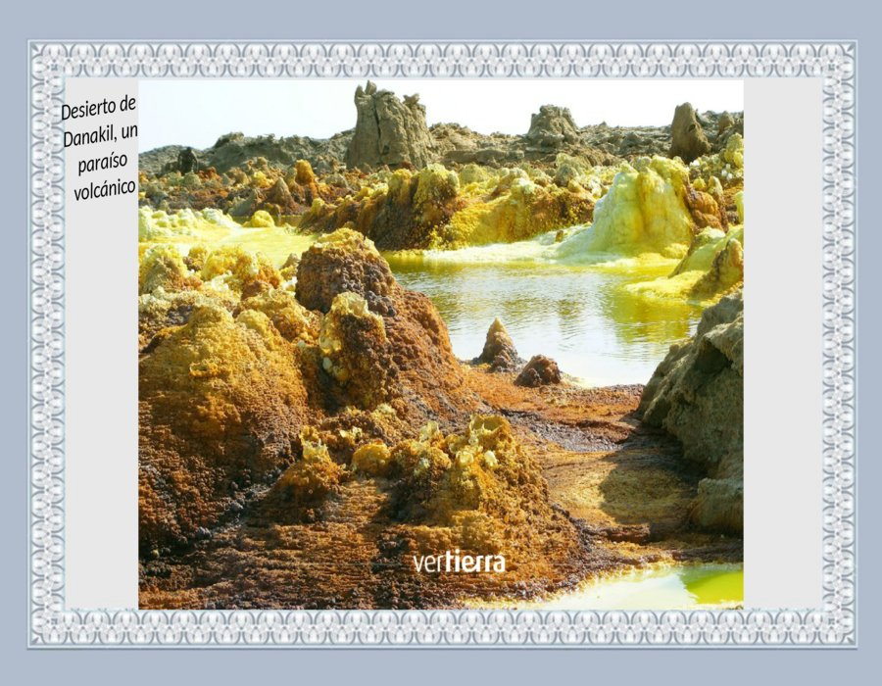


Slide 27
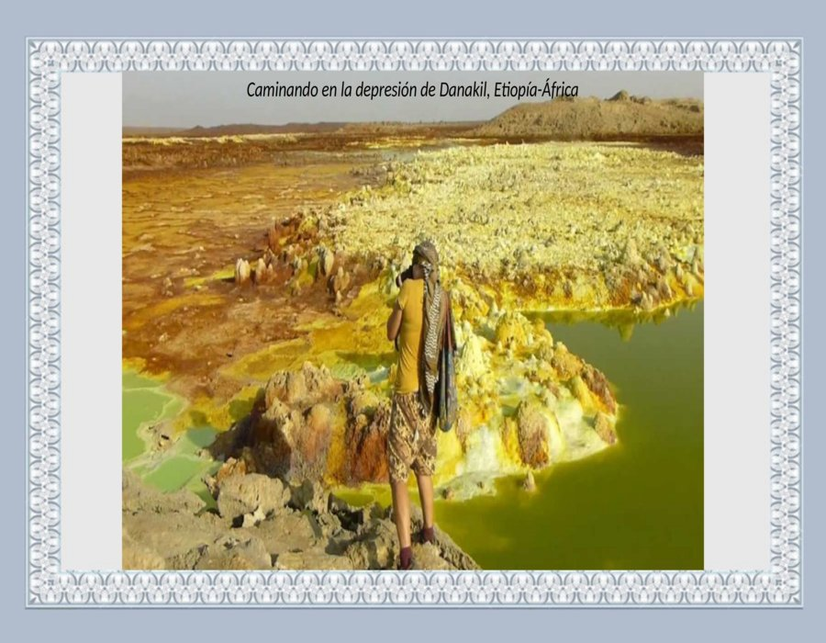

Slide 28
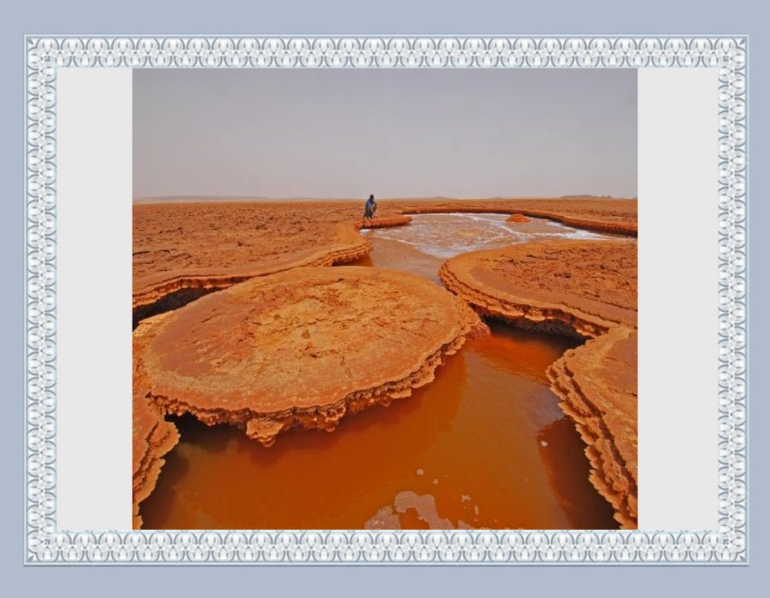

Slide 29
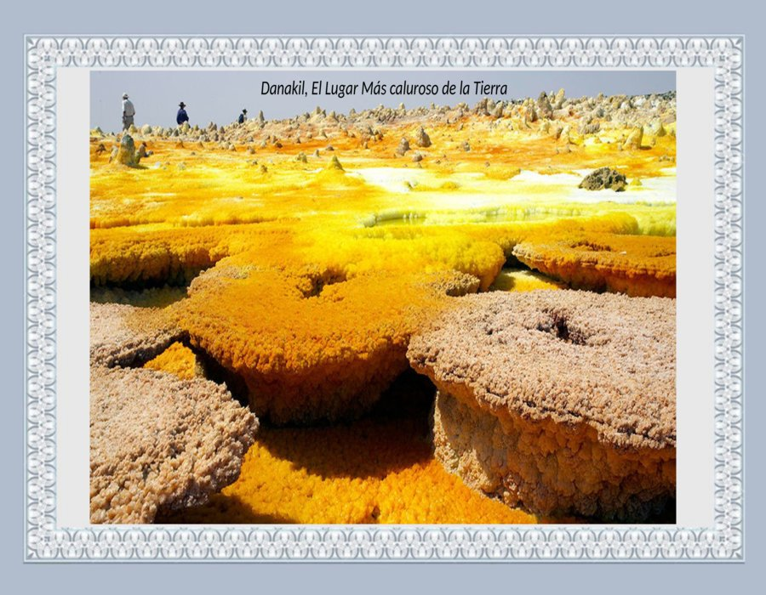

Slide 30
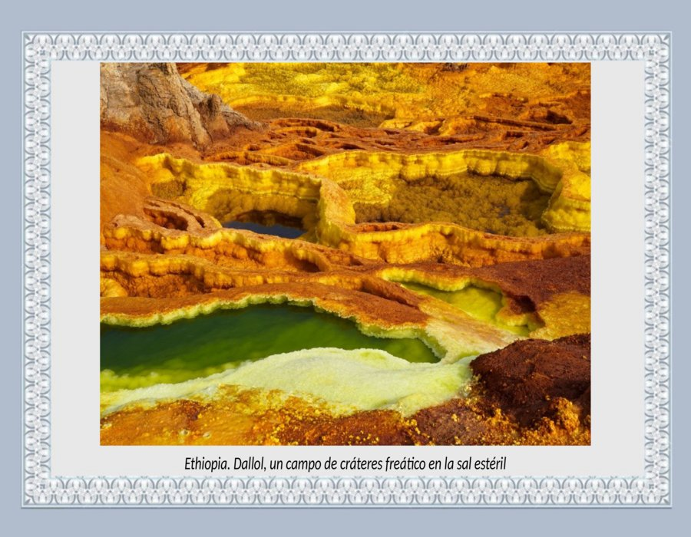

Slide 31
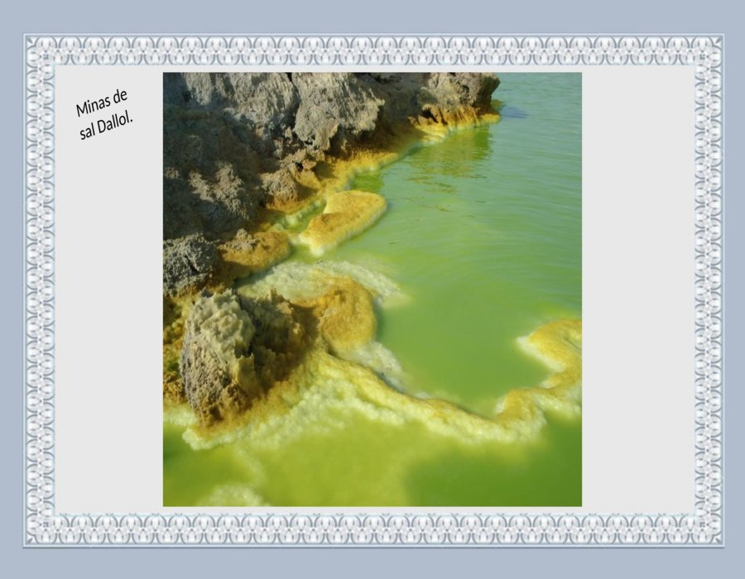

Slide 32
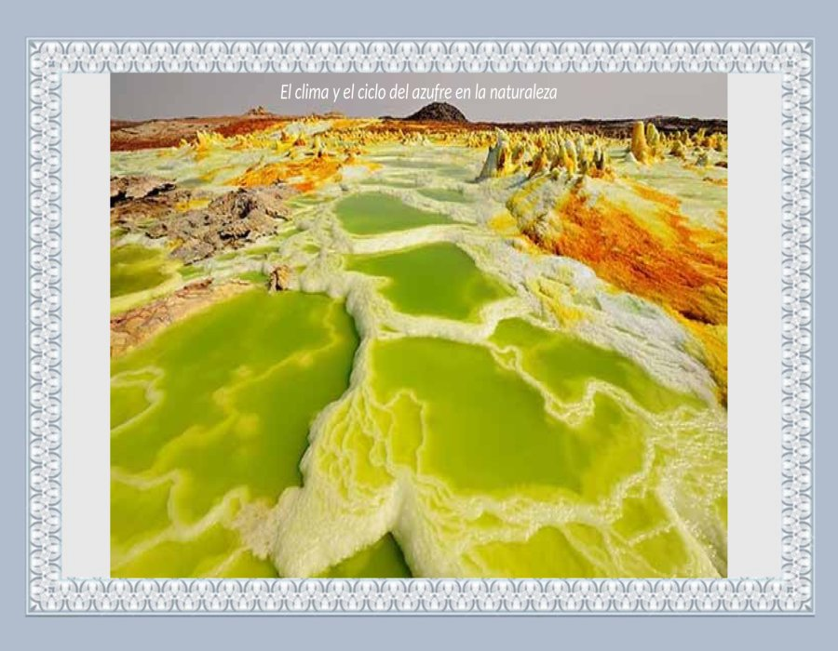

Slide 33
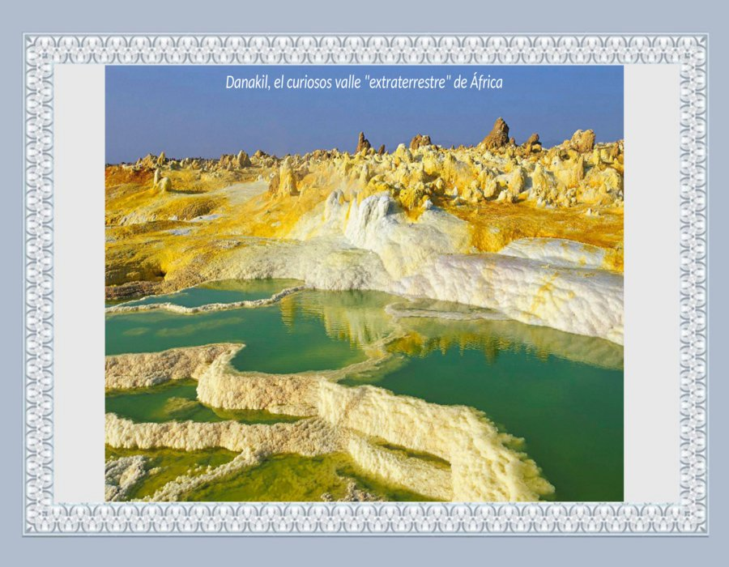

Slide 34
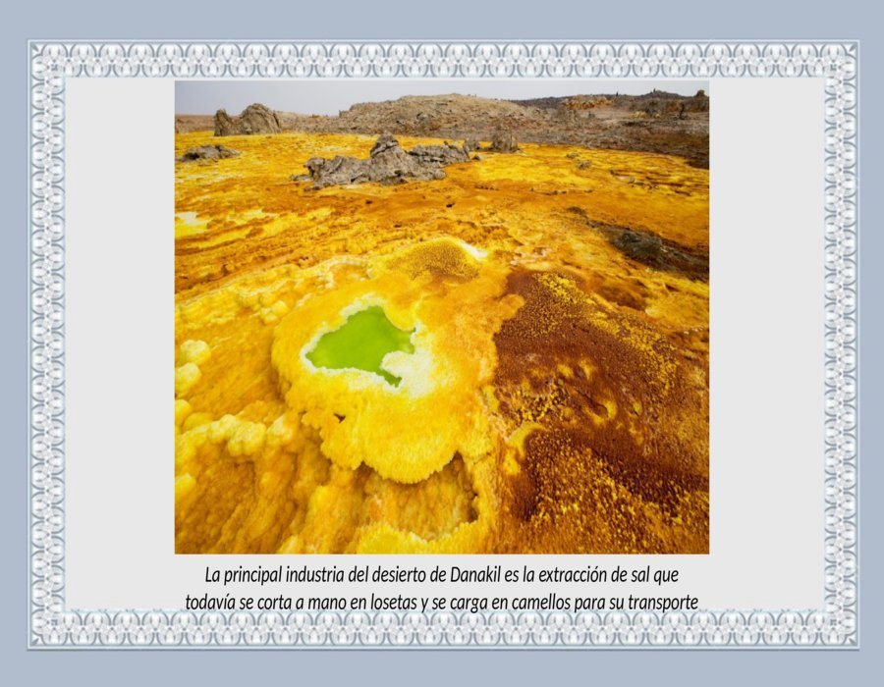

Slide 35
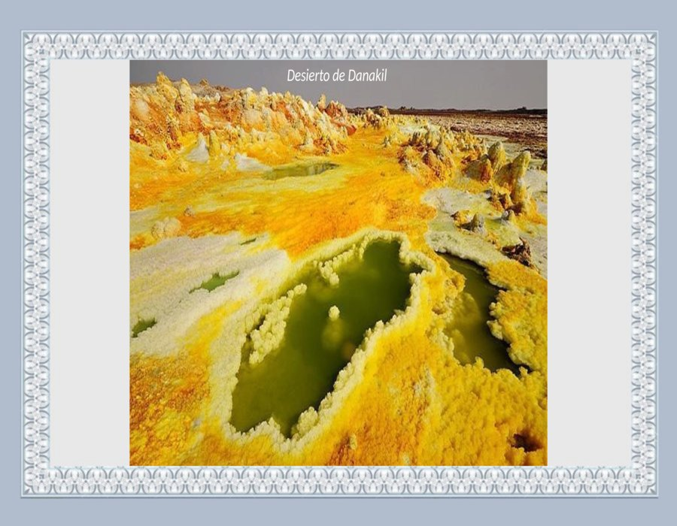

Slide 36
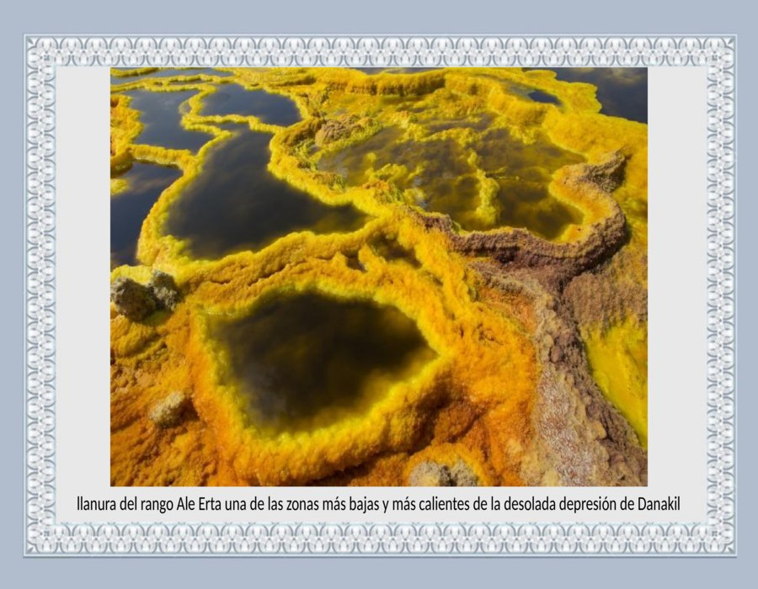

Slide 37
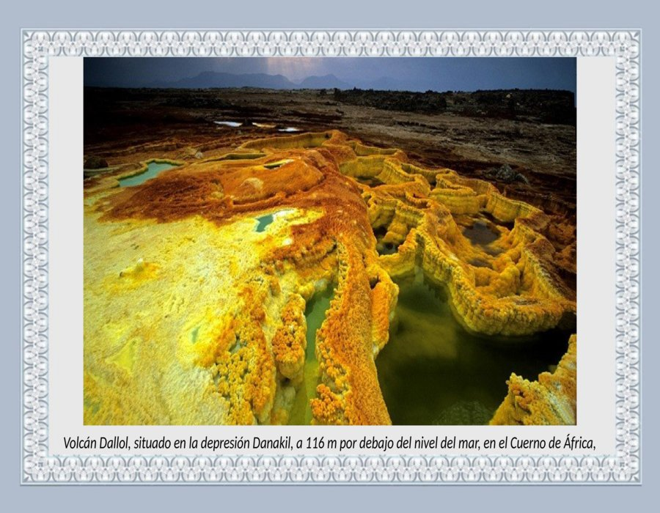

Slide 38
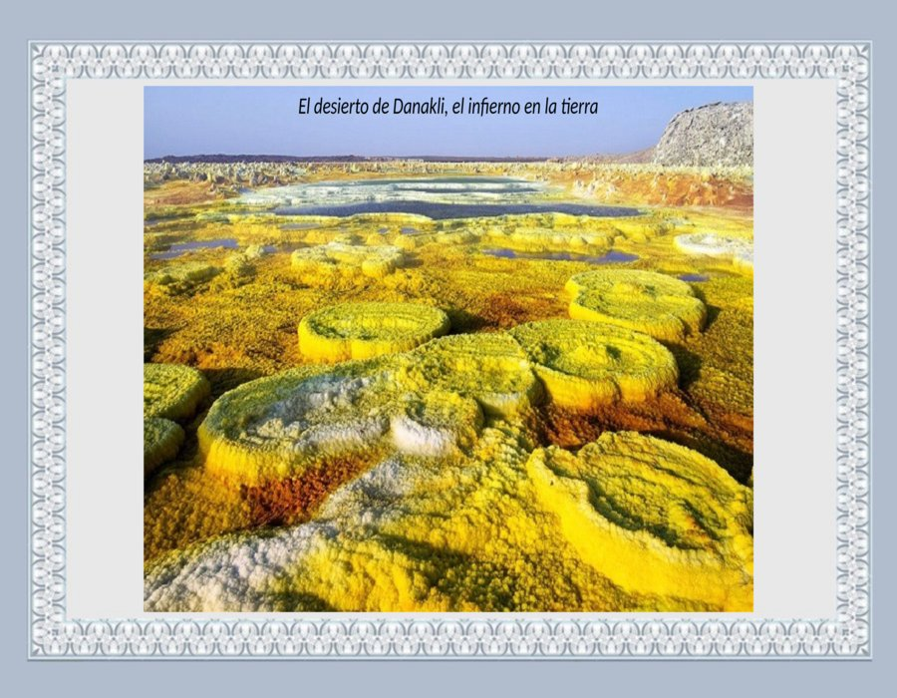

Slide 39
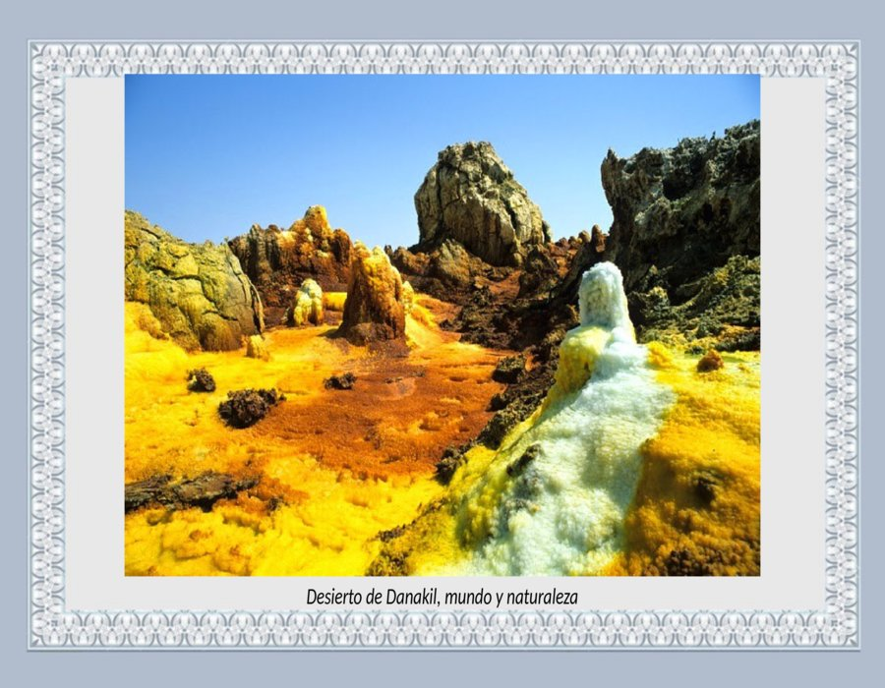

Slide 40
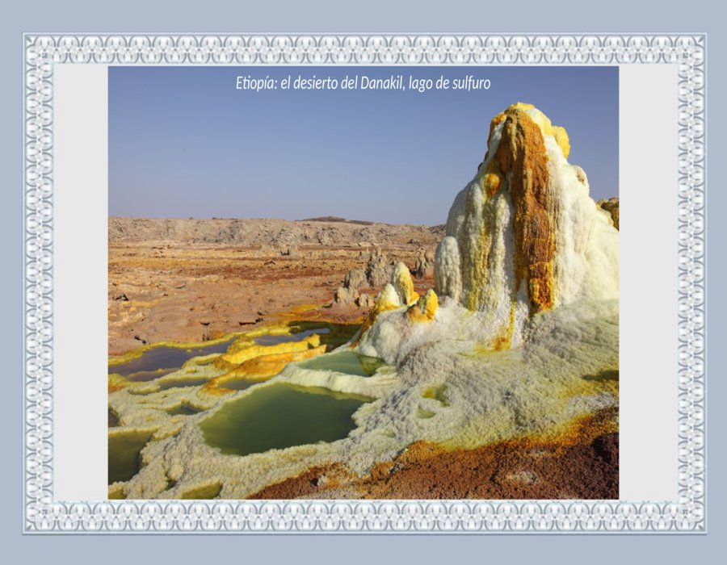

Slide 41
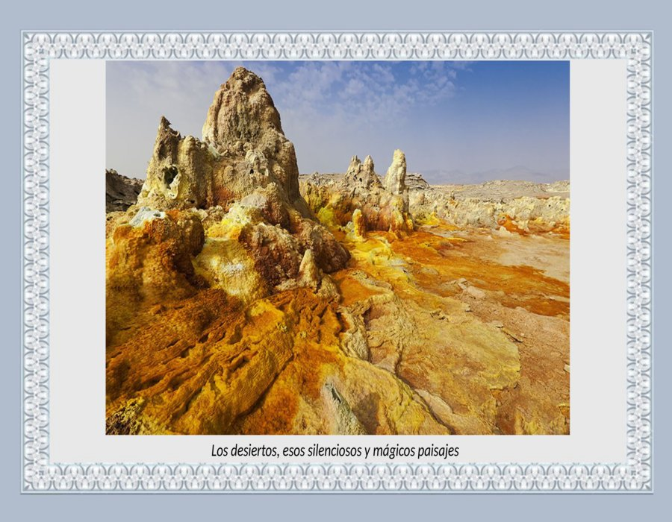

Slide 42
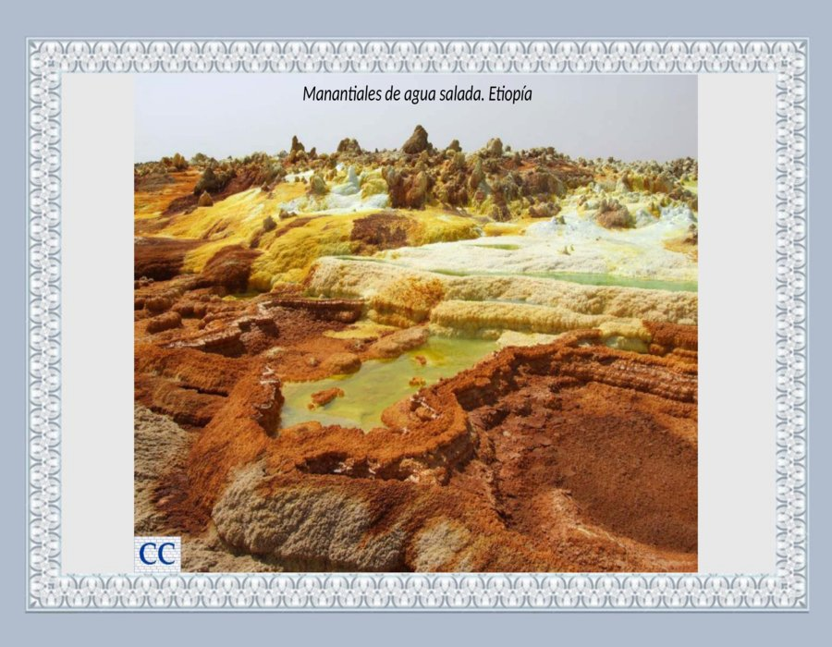

Slide 43
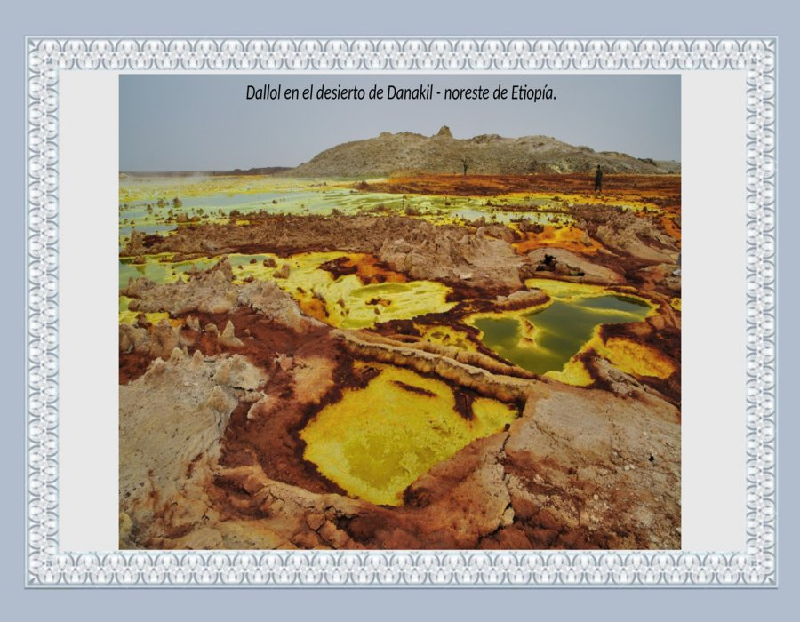

Slide 44
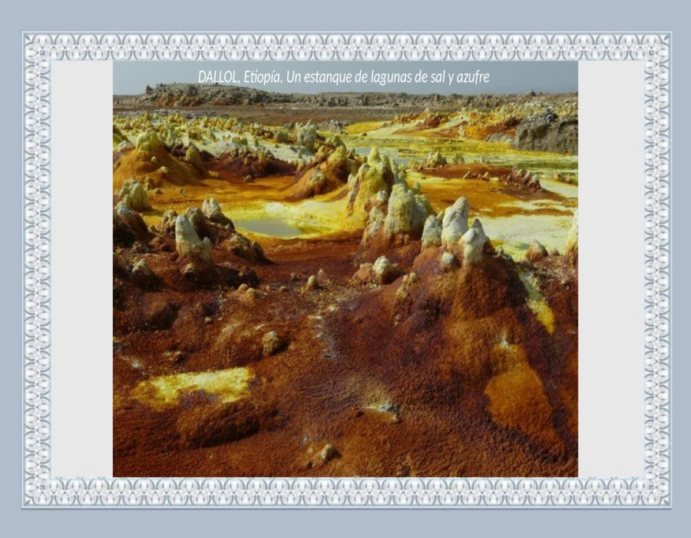

Slide 45
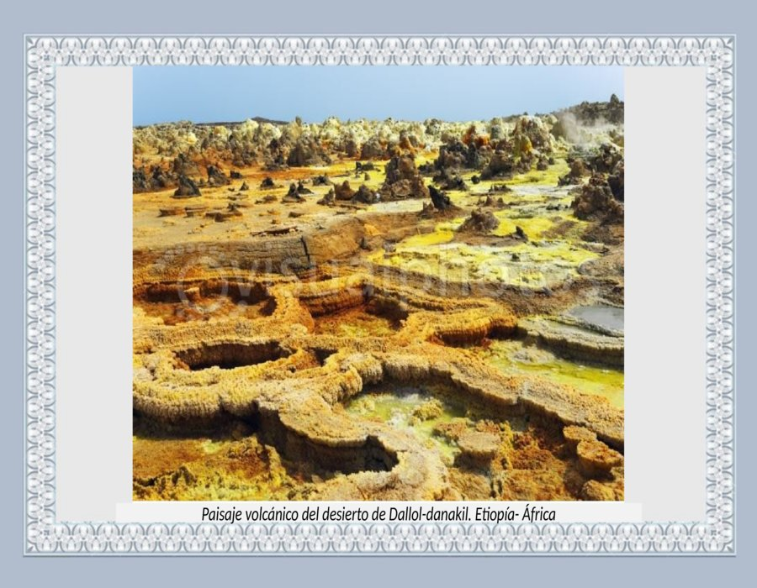

Slide 46
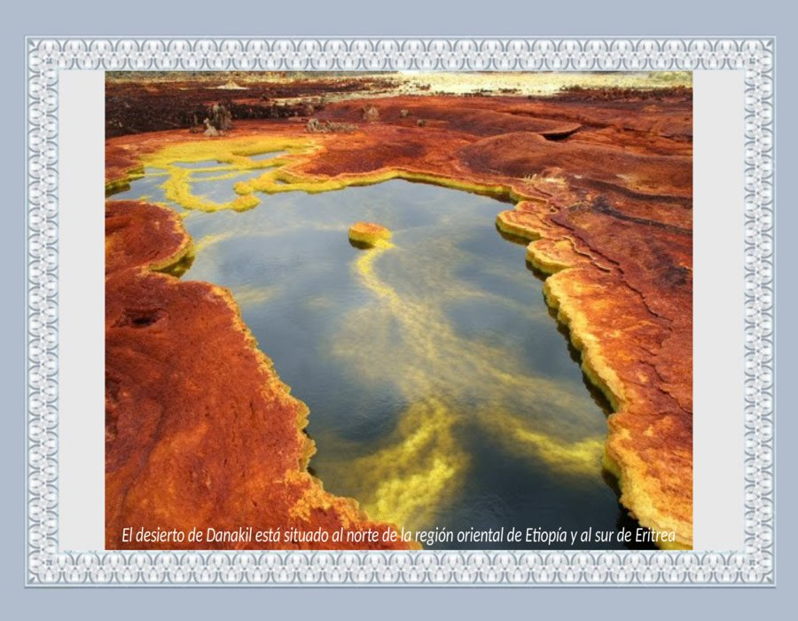

Slide 47
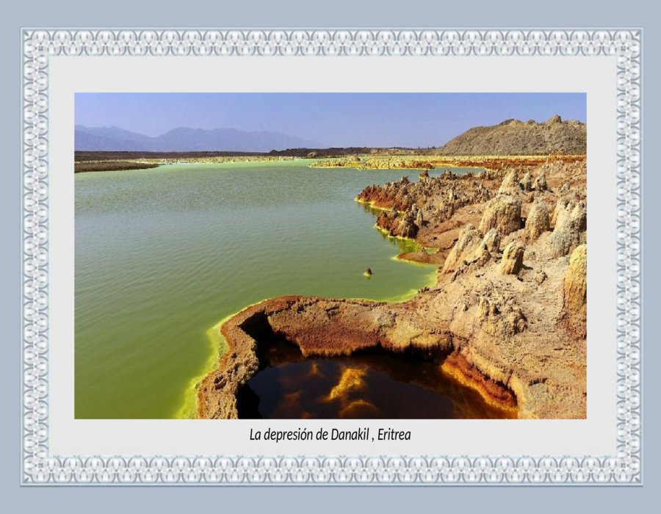

Slide 48
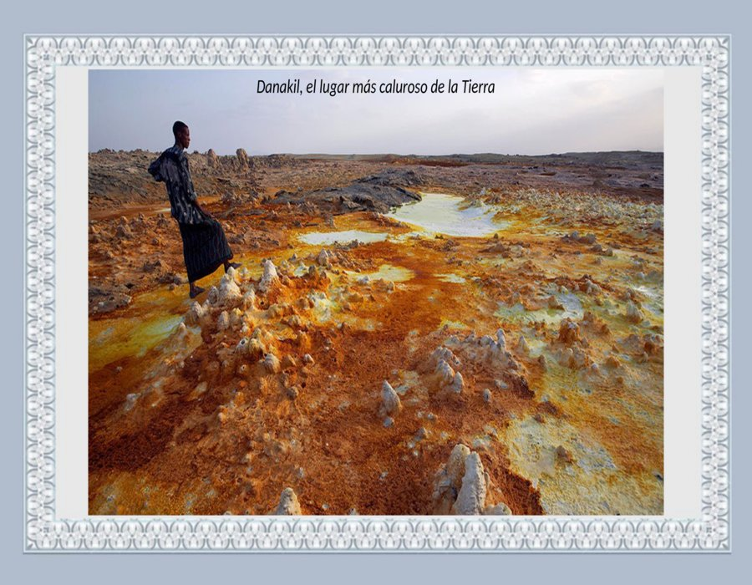

Slide 49
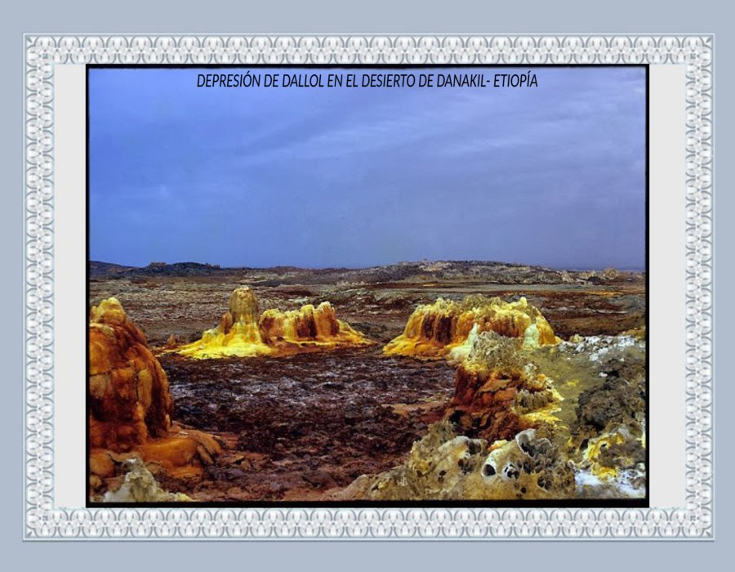

Slide 50
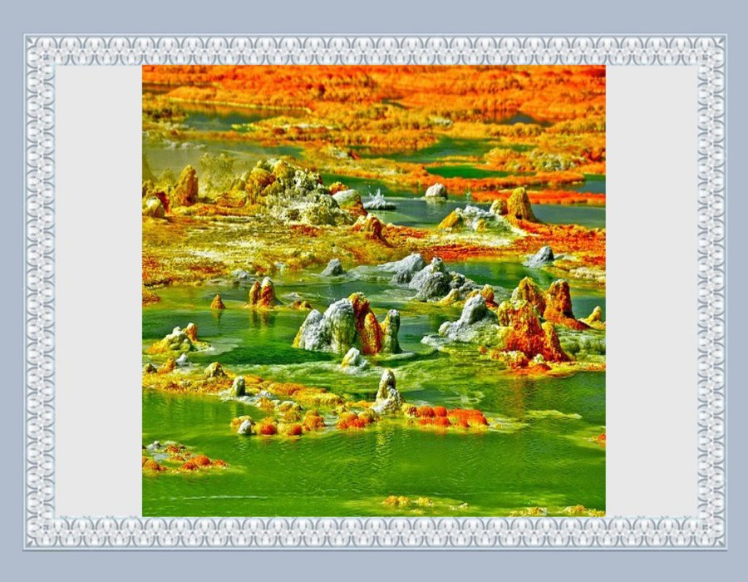

Slide 51
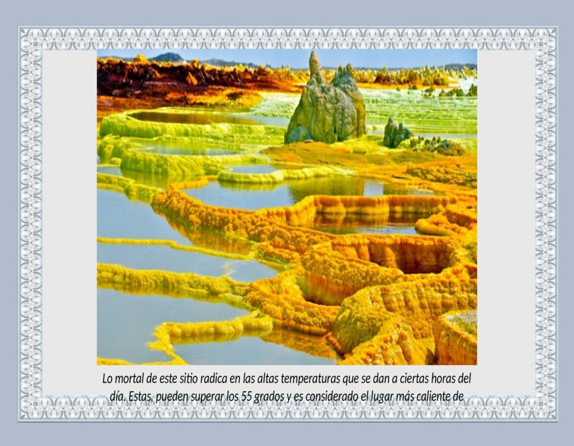

Slide 52
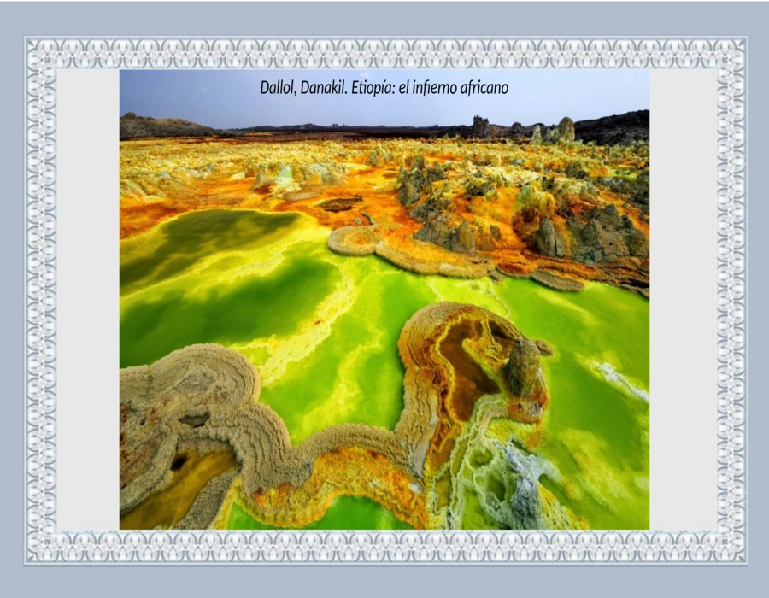

Slide 53


Slide 54


Slide 55
El desierto de Danakil, situado dentro de la depresión de Afar, en Etiopía, es uno de los puntos más calientes del planeta con temperaturas diurnas que superan los 40 grados centígrados. Pero ésto no es todo.
La zona, situada a unos 60 metros por debajo del nivel del mar, está salpicada de un paisaje casi inverosímil: la región del volcán Dallol posee numerosos manantiales ardientes de colores en una gama inimaginable, que va de los anaranjados, al verde, blanco o amarillo, a causa del azufre y otros minerales.
Las increíbles formaciones de sulfuro, sal y azufre que brotan de las entrañas de la tierra , generan un panorama que podríamos imaginar con más facilidad en otro planeta. Pequeños piletones de agua verde, hornitos que brotan de la tierra, y una atmósfera que recrea una versión africana del infierno. El desierto de Danakil está situado al norte de la región oriental de Etiopía y al sur de Eritrea. Es de hecho una de las regiones más inhóspitas del planeta: una gigantesca llanura salpicada de mares de sal y algunos volcanos activos. Las altas temperaturas combinadas con el escaso régimen de lluvias generan una superficie capaz de competir con los desiertos más extremos. Algunos puntos de la árida región pueden situarse hasta 150 metros por debajo del nivel del mar.

Slide 56


Slide 57


Slide 58
Llegar al desierto de Danakil no es tarea fácil. Partiendo desde el norte de Etiopía, hay que atravesar zonas deshabitadas, ríos secos, paisajes montañosos y escasa vegetación. Pero además, la región es sumamente riesgosa debido al accionar de grupos armados separatistas, por lo que las excursiones para arriesgados, se realizan custodiados por guías armados. Adentrarse en la depresión del desierto de Danakil, implica acceder a una zona no exenta de riesgos de todo tipo.
La depresión, está habitada desde siempre por la etnia Afar, cuya principal actividad es la minería de sal. De hecho, las gigantescas caravanas de sal que cada día cruzan el desierto, son un espectáculo en si mismo.
Catalogada como una de las zonas más inhóspitas del planeta, con temperaturas diurnas que superan ampliamente los 40 grados centígrados, está ubicada en el noreste de Etiopía, entre el Mar Rojo y el Nilo Azul, aunque su extensión se adentra en Etiopía, desdibujando la frontera con la enemiga declarada de Addis Abeba.

Slide 59


Slide 60


Slide 61


Slide 62


Slide 63
Ese cambiante paisaje desemboca en una extensa planicie, sin límites en el horizonte, que arranca con la blancura deslumbrante del salar. La impresión hace enarcar las cejas y el calor ralentiza los movimientos. Si sopla, el viento es una lengua de fuego. De repente se comprende la pausada cadencia con la que se mueven decenas de camellos que marchan en fila india.
El único indicio visible de vida en kilómetros y kilómetros a la redonda son estos animales que portan en sus gibas bloques de sal a la caída del sol.
La forma de vida allí permanece inmutable desde hace siglos: un pellejo de cabra para portar agua y unos dátiles siguen siendo el alimento básico de los trabajadores del salar.

Slide 64


Slide 65


Slide 66


Slide 67


Slide 68


Slide 69


Slide 70


Slide 71


Slide 72


Slide 73


Slide 74


Slide 75


Slide 76


Slide 77


Slide 78


Slide 79


Slide 80


Slide 81


Slide 82


Slide 83


Slide 84







¿Te ha gustado?
Puedes ver más entrando
Aquí
Además puedes recibir powerpoints en tu correo electrónico suscribiéndote aquí:

